Slide 1
风险感知影响投保行为吗？ 基于理论与研究方法的探讨
TIAN Ling（田玲） YAO Peng（姚鹏）*
武汉大学

Slide 2
背景
个人的灾害经验往往与个人的风险感知呈现出正相关的关系，而风险感知同样是导致个人做出投保决策的重要因素（Siegrist and Gutscher,2006;Lindell and Hwang,2008; Thieken et al.2007）
2013年4月20日雅安地震，保险赔付与汶川地震相差不大。
风险感知与投保行为之间的作用机制是什么？

Slide 3
综述
由目前的研究成果可以发现，风险感知与风险防范行为之间是否正相关还没有统一的定论。
支持风险感知与风险防范行为之间正相关的文献表明风险感知有导致个人风险防范行为的倾向(Dash et al. 2007; Terpstra et al. 2008; Perry et al. 2008)
不支持两者相关的文献则未有发现显著的关系(Lindell et al. 2000; Mileti et al. 1997)。

Slide 4
美国保险市场的需求数据显示，许多房主忽视洪水风险，并且不会购买由政府补贴的洪水保险（Kunreuther et al.2009）
Botzen et al. (2012)在基于田野调查的基础上，对洪水保险的购买意愿进行研究发现人们对于洪水的感知越高，则购买的意愿越强烈。

Slide 5
为什么有些研究呈现正相关，而有些研究呈现负相关呢？
对风险感知与投保行为（风险防范行为）之间的机制进行研究。

Slide 6
理论框架——演变历史
expectancy-valence（期待价量）模型
TRA理论确定了三个重要的心理要素——行为意图（behavioral intentions），行为态度（attitudes toward behaviors），以及主观准则（subjective norms）。
TPB理论则是在TRA理论的基础上加入了感知行为控制要素（perceived behavioral control）

Slide 7
Rogers（1983）提出的Protection Motivation Theory (PMT)是对EV模型的一大重要发展，他将EV模型进行了更加精细化的处理。PMT理论着重解释了个人基于风险评估下对风险行为的反应。
尽管PMT理论强调了应对评估环节对于决策能力的重要性，但是PMT关于应对评估环节的各个要素是怎样单独影响个人风险防范意图和行为的解释依然模糊

Slide 8
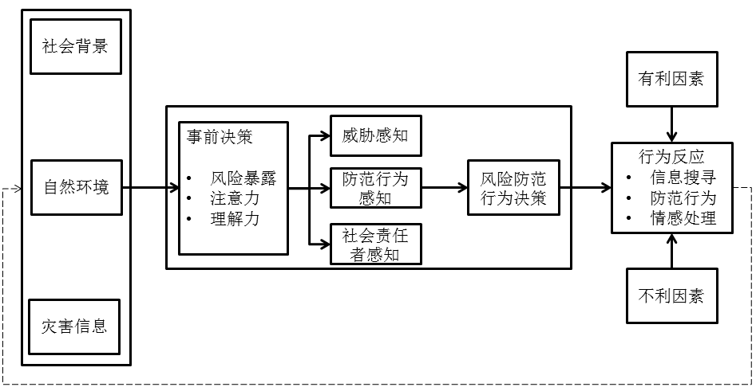
PADM理论成型
Lindell& Perry, 1992,2004,2012)提出的protective action decision model (PADM)理论很好的解释了人们对于威胁信息的反应行为

Slide 9
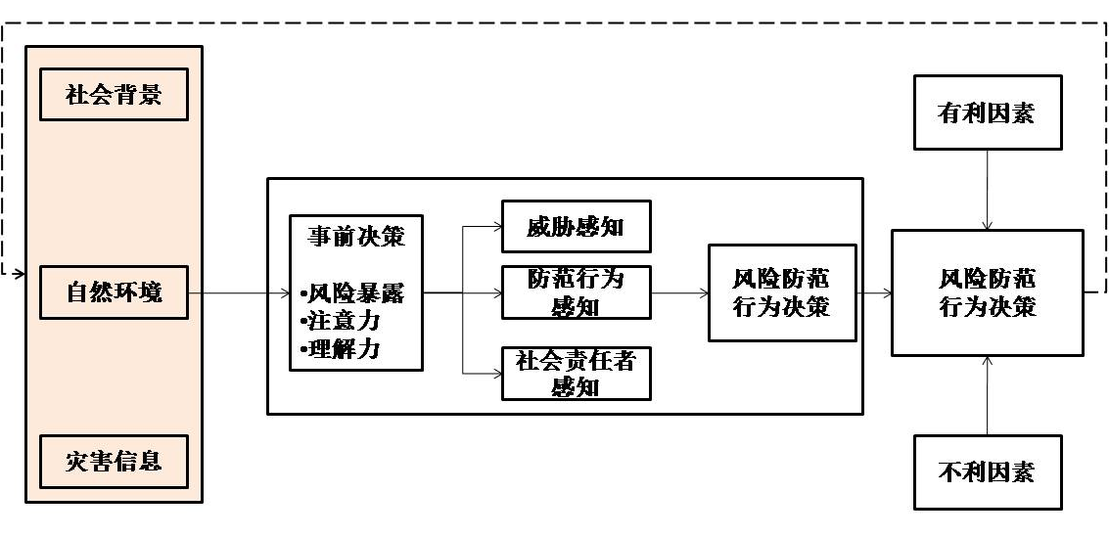
环节一：背景因素
地理、气象、水文和技术过程，这些过程能够产生灾害，并通过某种形式传递给风险暴露者
大暴雨前的阴天、蛤蟆过街
政府对于灾害的预警、天气预报

Slide 10
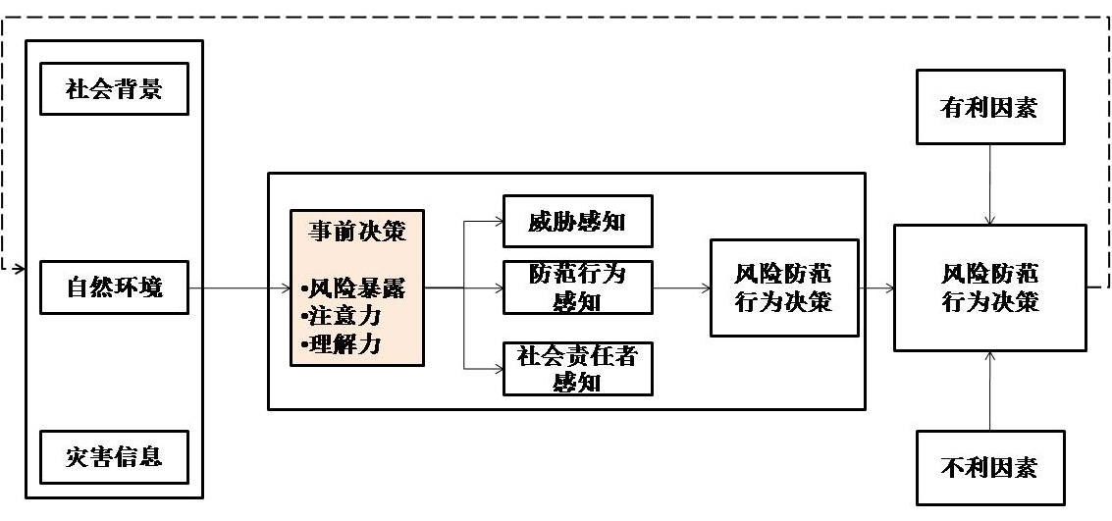
环节二：心理决策过程（1）
事前决策：人们必须接触到并且能够准确理解信息的含义

Slide 11
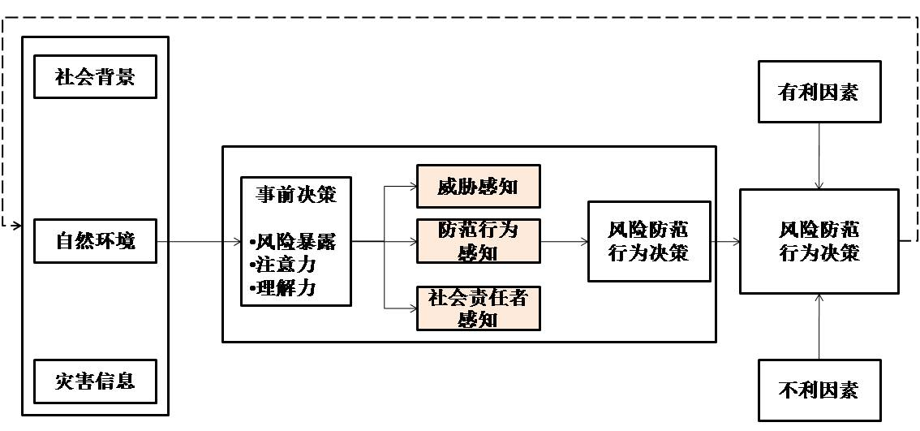
环节二：心理决策过程（2）
感知过程：不同个体对于同一威胁的感知不尽相同。
环境威胁感知：发生概率和结果的感知
灾害应对行为的感知：个人对于某一目标的感受相较于个人对于某一目标将要采取行动的感受是不一样的，后者更具有指导意义（Fishbein et al. 1975）
对于社会责任者的感知：各个主体对于社会机关、群体的救助信任度(French and Raven, 1959)

Slide 12
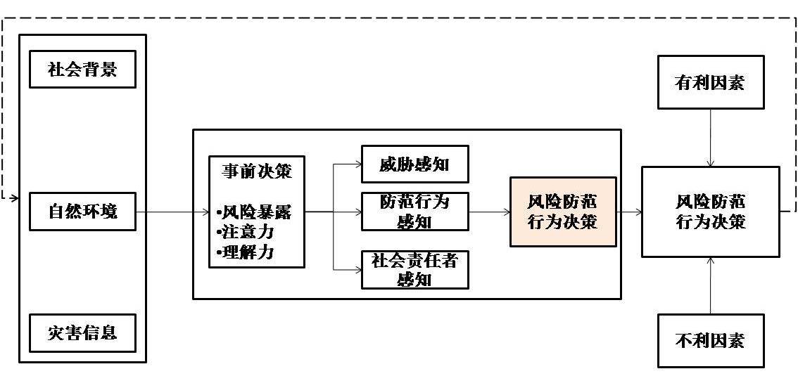
环节二：心理决策过程（3）
风险防范行为决策：个人想要将自身的认知转换为最终的行动，还需要最终的风险防范行为决策过程。
包含了风险认知、风险评估、防范行为寻找、防范行为评估和防范行为实施这几个决策环节，附属有信息需求评估、沟通行为评估和沟通行为实施三个辅助环节。

Slide 13
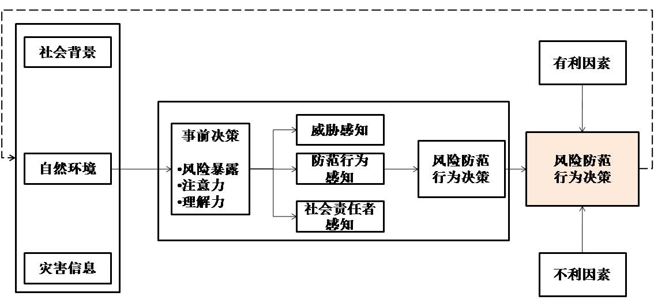
环节三：防范行为实施
信息搜寻
防范行为（投保）
情感处理

Slide 14
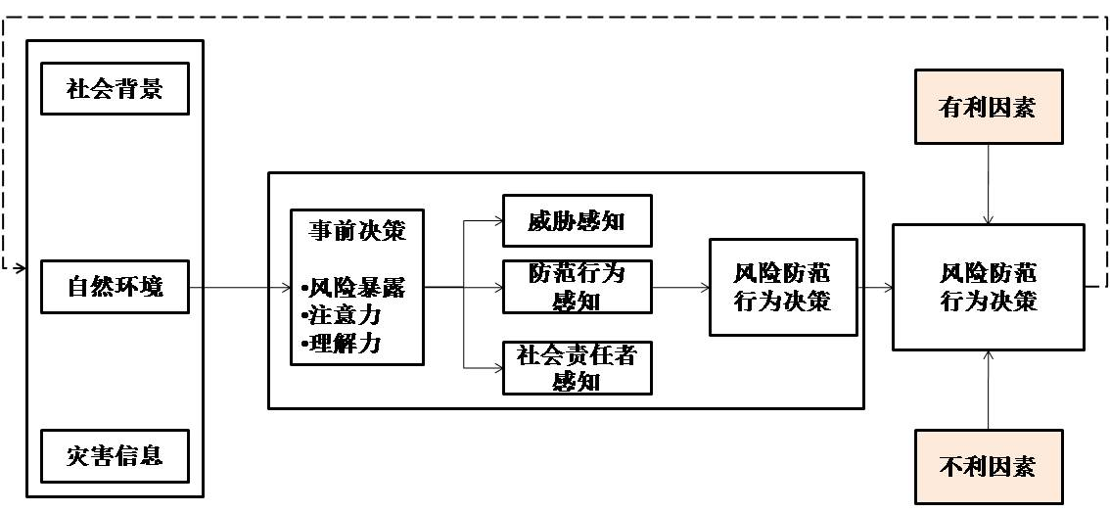
阻碍/促进环节
缺乏理想的撤离地点和撤离路径，行动就会难以进行防范行为
如果个体缺乏相应的交通工具，则很难在短时间内撤离到安全的地点
如果投保手续较复杂，个人将放弃投保

Slide 15
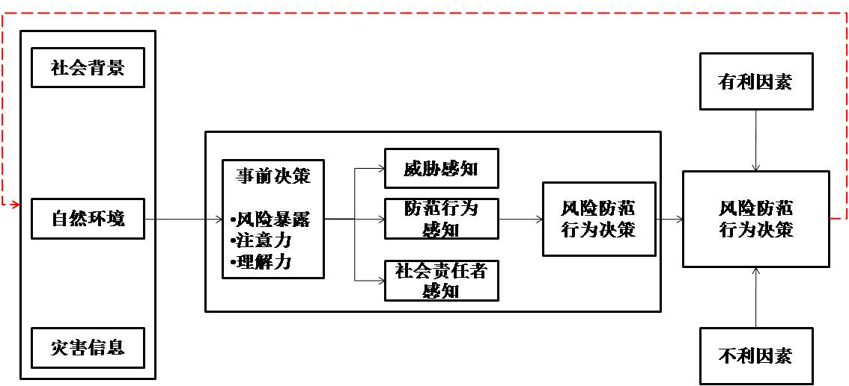
环节四：反馈
反馈过程往往起始于灾害发生伊始，这时候个体要想方设法确认他们所获得警告信息的准确性。

Slide 16
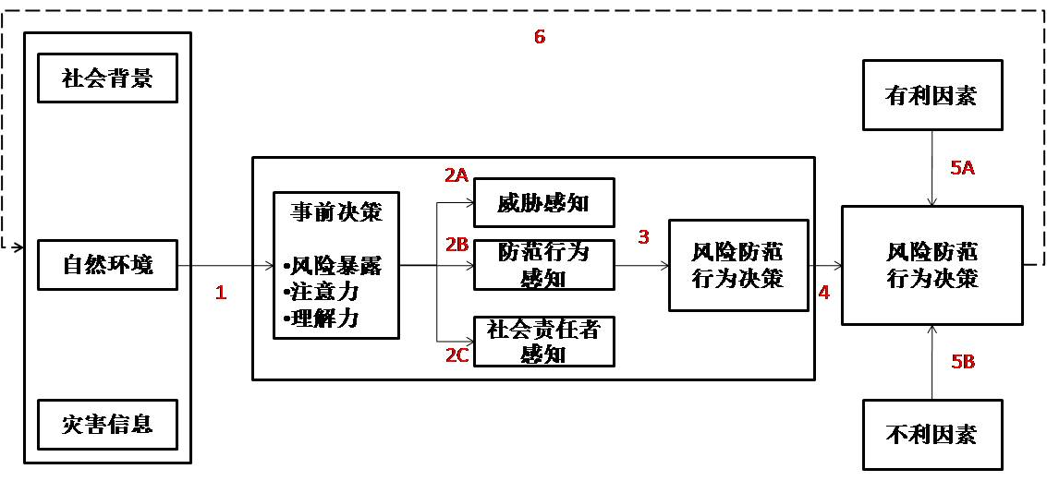
研究设计
研究各个环节的相关性

Slide 17
研究设计（Terpstra et al.2012）
环节 | 假设
1 | H1：环境与社会背景对于个人的事前决策正相关
2a | H2a：事前决策对于个人灾害风险感知正相关
2b | H2b：事前决策对于个人投保行为感知正相关
2c | H2c：事前决策对于个人职责感知正相关
3 | H3：个人感知与个人的投保决策行为正相关
4 | H4：个人决策行为与最终投保行为正相关
5a | H5a：促进因素与个人投保正相关
5b | H5b：抑制因素与个人投保负相关
6 | H6：个人投保行为与个人信息关注行为正相关

Slide 18
调查问卷
背景因素
题目 | 选项
你所居住的地点发生地震的频率如何？ | 1—————5 非常低 非常高
你所居住的地区上次发生地震是什么时候？ | A.____年前 B.不知道
平时能接触到地震灾害的预警吗？ | 能 不能

Slide 19
据你所知，所在的社区有地震预警系统吗？ | 有 没有
你知道哪些渠道可以获得关于地震的信息？（多选） | A.电视 B.互联网 C.短信 D.广播 E.邻里 F.其他
你购买过保险吗？ | A.有 B.没有
周围买保险的人多吗？ | A.多 B.不多 C.不知道

Slide 20
心理过程
事前决策 | 平时接触地震方面的信息程度如何？ | 1—————5 非常低 非常高
 | 地震发生时，你认为以下措施的有效性如何？ （1————5） | 逃跑 投保 懂得自我保护措施 寻求邻里帮助 等待政府救援
 | 你会经常主动关注地震方面的信息吗？ | A.会 B.不会
 | 雅安地震的伤亡人数你知道吗？ | A.知道____ B.不知道

Slide 21
感知因素 | 就在这一刻，你想到地震时，感觉。。？ | 1—————5 不担心 非常担心
 | 以下措施，你想做的程度如何？ （1———5） | 搬迁 加固房屋 转移财产 投保 与邻里商量对策
 | 你觉得的下列机构该承担责任的程度如何？ （1———5） | 政府 保险公司 邻里 个人

Slide 22
投保决策 | 我一想到地震，就会感觉特别的焦虑。 | 1—————5 不赞同 非常赞同
 | 你觉得现在需要采取措施吗？ | 1—————5 完全不需要 非常需要
 | 你认为保险在所有风险防范措施中的地位如何？ | 1—————5 非常低 非常高
 | 保险是一种有效的风险防范手段 | 1—————5 不赞同 非常赞同
 | 我现在就想投保 | 1—————5 不赞同 非常赞同

Slide 23
投保决策 | 在投保前我需要搜集相关的信息 | 1—————5 不赞同 非常赞同
 | 你认为从下面这些渠道获得你想要的信息的可能性为？ （1———5） | A.网络 B.保险公司 C.政府 D.邻里 E.广告
 | 我现在就需要相关的信息 | 1—————5 不赞同 非常赞同

Slide 24
促进/抑制因素
是否经常接受保险的宣传 | 是 否
地震发生后能起到主要作用的是？ | 自己 邻居 亲戚 政府 志愿者
之前购买过保险吗？ | 是 否
对保险的信任程度如何？ | 1—————5 完全不信任 非常信任

Slide 25
风险防范行为——投保决策
现在投保动机的程度为？ | 1—————5 非常低 非常高
你愿意支付地震保险的保费程度为？ | 1—————5 非常低 非常高

Slide 26
反馈
在您做出投保决策后，您还会犹豫吗？ | 1———5 一定不会 一定会

Slide 27
结论
巨灾风险认知未能导致最终的投保行为有如下几个原因：
1）个体所处环境与社会背景缺乏对于灾害的明显迹象
2）个人事前决策过程模糊
3）风险感知能力不一
4）决策环节
5）促进/抑制因素
6）过于犹豫

Slide 28
不足与改进
缺乏对于理论的实证检验是。下一步的研究重点包括两个问题：
1）结合PADM设计的调查问卷进行田野考察
2）对PADM理论进行检验，并进行改进

Slide 29
谢谢！

